Slide 1
Netzwerke

Slide 2
Messenger
Eine Wiederholung aus Klasse 7

Slide 3
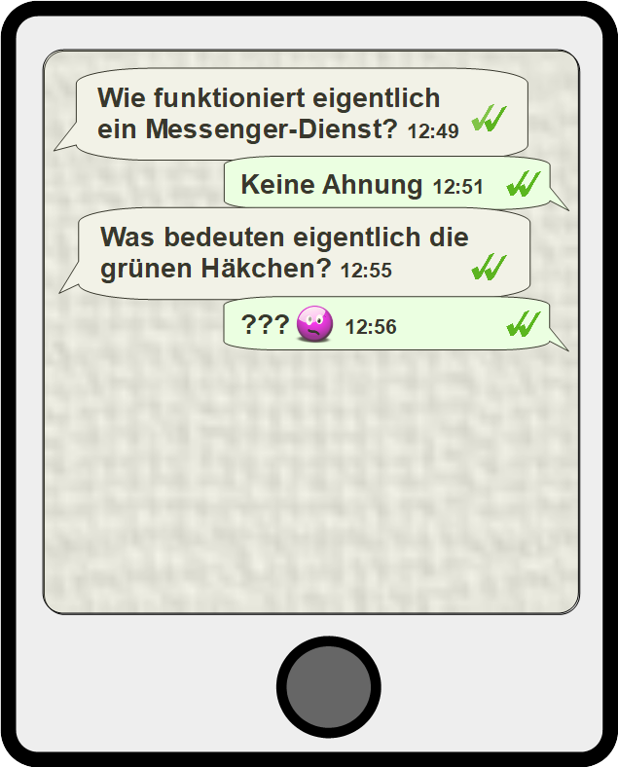
Messenger
Status einer Nachricht im Messenger
geschrieben
gesendet
empfangen
gelesen
Was geschieht mit einer Nachricht für mich, wenn mein Handy aus ist?
Warum geht sie nicht verloren?
→ Speicherung

Slide 4
Client-Server-Prinzip

Slide 5
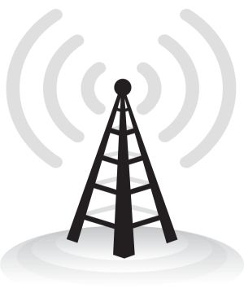
Client-Server-Prinzip
Sendemast
Sendemast

Slide 6
Client-Server-Prinzip
Dieser Weg ist „etwas“ länger als gezeigt. Details später.
Client
Client
Sendemast
Server
Sendemast

Slide 7
Geschichte: Die Entstehung des Internets
• Die ersten Ursprünge des Internets gehen auf die 1950er und 1960er Jahre zurück. Noch in den 1950er Jahren dienten Computer ausschließlich militärischen und wissenschaftlichen Zwecken („Rechenmaschinen").
• Als erstes landesweites Computernetzwerk entstand 1969 das ARPANET.
• Bei seinem Start im Jahr 1969 waren gerade einmal vier Computer von verschiedenen Universitäten über das ARPANET miteinander vernetzt.
• Den großen Durchbruch für die Öffentlichkeit erlangte das Internet mit der Erfindung des World Wide Web (WWW) im Jahr 1989 am Genfer Kernforschungszentrum CERN.

Slide 8
Client
Server
Messenger
Client
Client
Notes:
Server an einer Uni

Slide 9
Für 4 gespeichert:
„3: Sag dem 4er, dass ich ihn mag“
Client 3 an Server 1
über Router 5 :
„Sag dem 4er, dass ich ihn mag“
1
2
Server
Messenger
Client
3
Router
5
Client
Router 5 an Server 1
von Client 3 :
„Sag dem 4er, dass ich ihn mag“
4
Client
Diese Nummern heißen „IP-Adressen“.

Slide 10
Nachricht an 4 über Router 5:
„3: Sag dem 4er, dass ich ihn mag“
1
2
Server
Messenger
Client
3
Router
5
Client
Nachricht an 4:
„3: Sag dem 4er, dass ich ihn mag“
Router 5 an Server 1
von Client 4 :
„Bin wieder online“
4
Client
Client 4 an Server 1
über Router 5 :
„Bin wieder online“
„☺“

Slide 11
Router 12.5 an Router 11.5: Nachricht von 12.4 für Zeitserver 11.1 :
„Wie spät ist es?“
Router 12.5 an 12.4 :
„5 vor 12“
1
2
1
Server
Zeit
Client
Server
Messenger
Client
2
5
3
Router
12
Router
5
Client
11
Router 11.5 an Server 11.1: Nachricht von 12.4 :
„Wie spät ist es?“
Router 11.5 an Router 12.5: Antwort für 12.4 :
„5 vor 12“
3
4
Server 11.1 an Router 11.5: Antwort für 12.4 :
„5 vor 12“
Client
Client
Client
4
13
5
Router
Client
1
„Hab ichs doch gewusst!“
4
Client 12.4 über Router 12.5: Nachricht für Zeitserver 11.1 :
„Wie spät ist es?“
Server
Moodle
3
2
Client
Client

Slide 12
1
2
1
Server
Zeit
Client
Server
Messenger
Client
2
Was ist der Vorteil von diesem Aufbau?
5
3
Router
12
Router
5
Client
11
15
5
3
4
Router
Client
Client
Client
4
14
13
5
5
Router
Router
Client
1
1
4
Server
BBB
Server
Moodle
3
2
3
2
Client
Client
Client
Client

Slide 13
1
2
1
Server
Zeit
Client
Server
Messenger
Client
2
5
3
Router
12
Router
5
Client
11
15
5
3
4
Router
Client
Client
Client
4
14
13
5
5
Router
Router
Client
1
1
4
Server
BBB
Server
Moodle
3
2
3
2
Client
Client
Client
Client

Slide 14
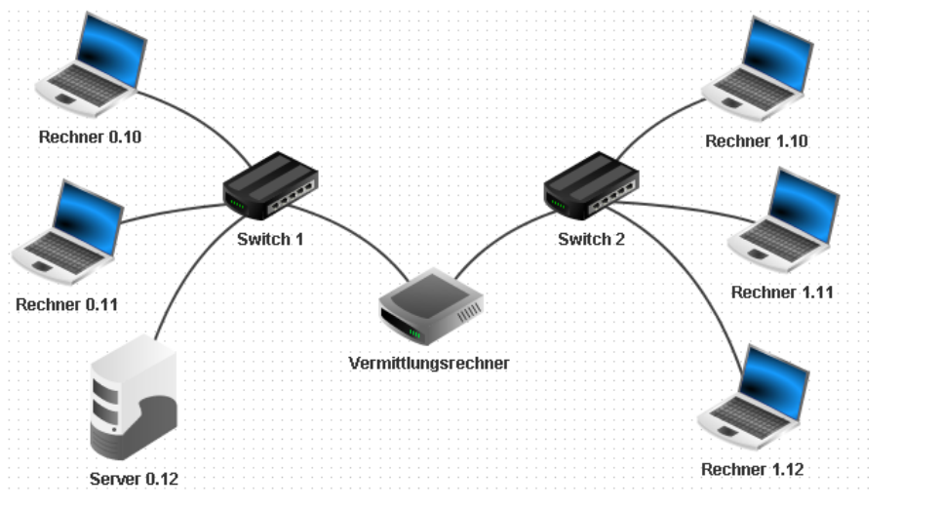
info-bw.de → Materialpool Brückenkurs → Einstieg in Filius
Alle Aufgaben vollständig bearbeiten

Slide 15
Topologien
Wie Netzwerke Physisch aufgebaut werden

Slide 16
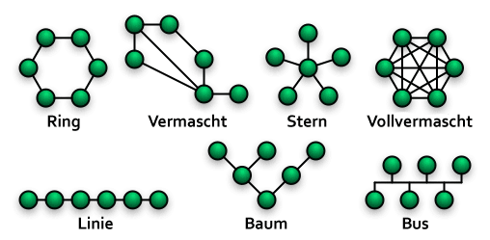
Topologien

Slide 17
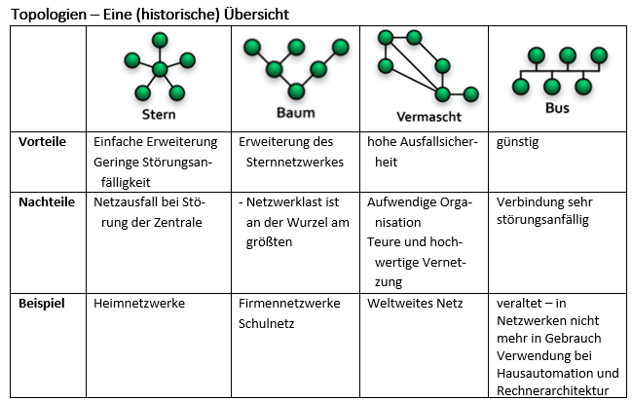
Topologien

